Slide 1
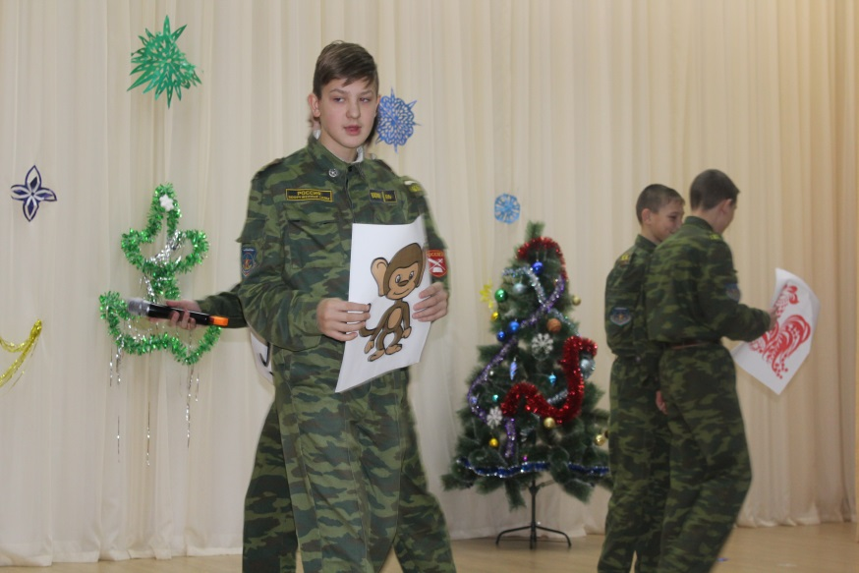
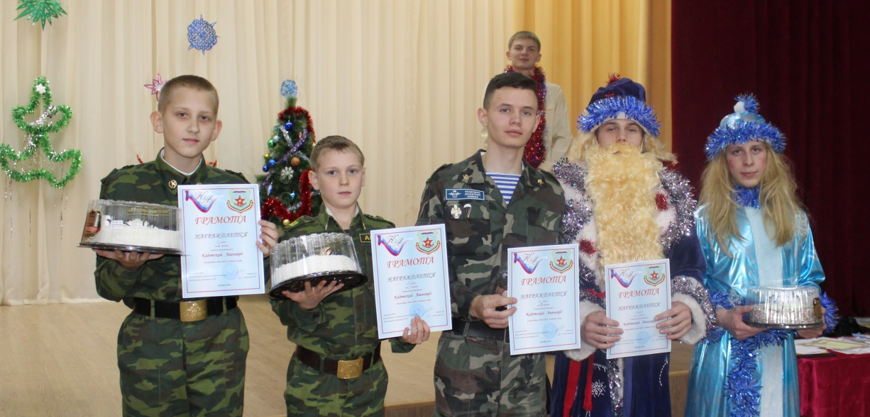
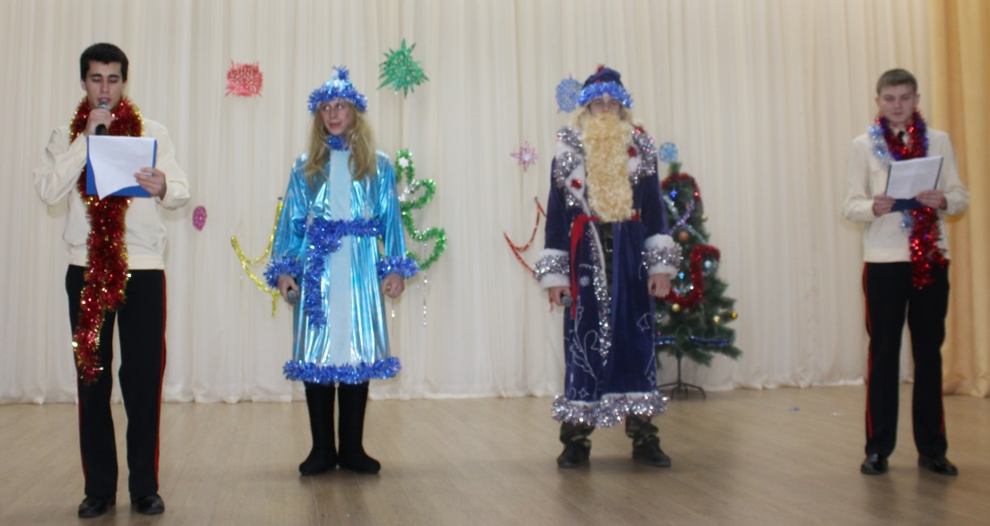
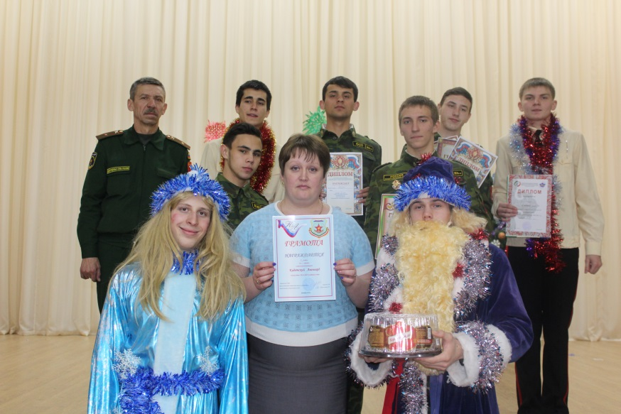
Новогодний «Кадетский авангард»
Весёлого Нового года и праздничного настроения добавил Бугульминским кадетам полуфинал конкурса Кадетского самоуправления «Кадетский авангард». Какой же праздник без песен и весёлых интермедий? А изюминкой стало появление… нет не Деда Мороза, а Снегурочки. В трудной и упорной борьбе победителем стал 11 класс. Несмотря на юность и первый год пребывания в школе, 2 место завоевал 5 А класс. И третье место досталось дружному 6 А классу!
Праздник удался! Все финалисты получили не только почётные грамоты, но и сладкие призы от Деда Мороза!

